Slide 1
Wireframes

Slide 2
Wireframe
Podemos definir wireframe como um esqueleto, um protótipo ou uma versão bastante primitiva do visual de um projeto. Ele consiste na representação da diagramação e das estruturas macro do site, ou seja, apresentamos por meio de formas geométricas e linhas como pensamos a divisão da interface em seções.

Slide 3
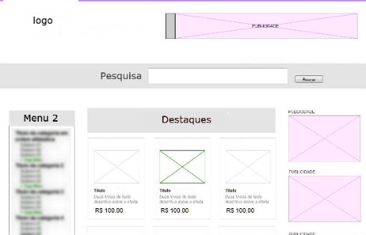
Wireframe

Slide 4
Wireframe
O wireframe não contém cores, identidade visual ou conteúdo e pode ser feito com lápis, caneta, régua e borracha, ou pode também ser feito com um software como o Adobe Photoshop, ou caso você esteja trabalhando em um projeto um pouco mais complexo, como o de um software, é interessante usar uma ferramenta como o Adobe XD, que pode entregar protótipos mais próximos da realidade,

Slide 5
Wireframe
com interações e animações, mas ainda mantendo a característica de não ter cores, identidade visual ou conteúdo.
Desta forma, os dois objetivos principais do wireframe são o auxílio ao designer na hora da diagramação dos conteúdos e na aplicação da identidade visual, e também ser a principal ferramenta em relação a um alinhamento inicial da expectativa do cliente quanto ao visual do projeto contratado.

Slide 6
Exemplo
https://wireframe.cc/KISSoK
http://www.wireframeshowcase.com/

Slide 7
Fonte
https://wireframe.cc/
https://www.adobe.com/br/products/xd/wireframing-tool.html
https://www.figma.com/
https://atendimentoweb.wordpress.com/2011/04/17/wireframe-o-coracao-de-um-projeto-web/

